Slide 1
Родной литературань урок 8 – це класса
Валентина Ивановна Мишанинать эряфонь и творческяй кинц коряс

Slide 2
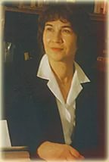
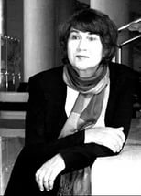
Валентина Ивановна Мишанинась

Slide 3
Цельхне:
1. Кърхкалгофтомс тонафнихнень содамошиснон В. Мишанинать творчестванц коряс;
2. Писательницать произведениянзон эсь лацонь ширенза;
3. Ваномс В. И. Мишанинать сатфксонзон драматургиянь жанраса;
4. Содафтомс тонафнихнень «Ёронь юромста стирня» пьесать мархта.

Slide 4
В. Мишанинать эряфонь и творческяй киц

Slide 5
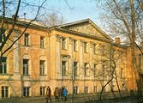
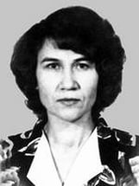
Валентина Ивановна Мишанинась шачсь 1950-це кизонь 20-це ноябрьста Инсарскяй(тяниень Кадошкинскяй) райононь Адаж велеса крестьянинонь семьяса. Школать аделамда меле
1968-це кизоня республикань Писателень союзсь (коза сувсесть И.Девин, А. Тяпаев и лиятне) кучезь В. Мишанинать Москуву А.М. Горькаень лемса литературнай институту тонафнема лия мокшень стирьхнень и цёратнень мархта.

Slide 6
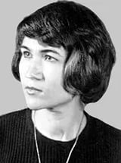
Нилеце курсса тонафнемстонза нолдазе эсь васенце книганянц – «Кить ушетксоц». Книганясь тяштьфоль иттненди и иттнень колга.
Работась редакторкс Мордовскяй книжнай издательстваса прозань отделонь вятикс(1973), сямольде ответственнай секретарькс «Мокша» журналса(1974-1994). 2000-це кизоть самс ульсь литературань и кялень коряс консультантокс Мокшэрзянь национальнай театраса. Тяда башка Валентина Ивановна кочкафоль вице-президентокс финно-угорскяй писателень Ассоциацияти..
. Мишанинась – Мордовиянь Ленинскяй Комсомолонь премиянь лауреат.

Slide 7
Школаса тонафнемста В. Мишанинать стихотворениянза и рассказонза печатлакшневсть «Мокша» журналса. Стихотворениянь сборникоц «Шачема ширь» («Родная сторона»), кона печатлафоль «Мокша» журналса 1968-це кизоня, азонды тейнек эряфонь кяжи событиятнень колга.
1972-це кизоня, кода ульсь азф сяда инголе, улемок студенткакс, Валентина Ивановнань лиссь васенце книгац «Кить ушетксоц» («Начало пути»), коза сувасть 30-це рассказт, конат лемтьфт иттненди.
1974-це кизоня Мордовскяй книжнай издательстваса лиссь омбоце книгац «Сиянь ракакудня» («Серебряная ракушка»), кона тяфта жа лемтьфоль иттненди. Сяда меле кармасть лисендема оцюфненди кникат, тяфтамот, кода «Качаму шобдава» («Дымное утро», 1976), «Ки лангса ломатть» («Люди в дороге», 1985), «Вальмафтома куд» (« Дом без окон», 2002) и лият.

Slide 8
Последняй кизотнень Валентина Ивановна цебярьста покоди драматургиянь жанраса. Сон сермадозень тяфтама пьесатнень, кода «Тройцень карша» , «Эх, ломатть, ломатть», «Куйгорож», «Тят шава, тят сала» и лият.
Тя пьесатнень малатфнесыне ся, кода авторсь старандай пачк сувамс седи ваймоса геройхнень характерозост, няфтемс ломаттнень нравственнай эсь лацонь ширеснон.

Slide 9
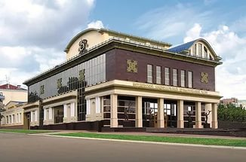
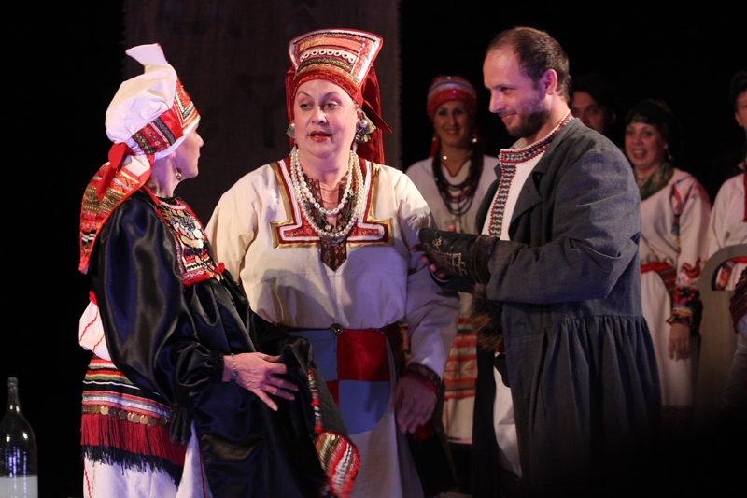
Спектаклятне В. Мишанинать пьесанзон коряс лац и цебярьста путневихть Мордовскяй национальнай театрать сценанц лангса. Сонь произведениянза лисендсть и Москувса, «Детская литература» издательстваса. «Сиянь ракакудня» книгась лиссь Таллинса эстононь кяльса.
Сонь произведениянза сувасть школьнай учебникненди и хрестоматиятненди. В. И. Мишанинась – Мордовиянь Ленинскяй комсомолонь премиянь лауреат (1986 к.), 2000-це кизоста сявомок - Мордовиянь Писателень союзть председателенцты заместитель.

Slide 10
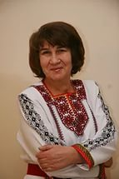
Валентина Мишанинать произведениянзон апак лятфтак аш кода корхтамска мокшэрзянь тячиень прозать и драматургиять (афоли и марнек литератураньконь?) колга, сяс мес сонь серматфстонза сембода лац няеви, мезямось таколфнесыне, пичефнесыне-кеняртьфнесыне писателеньконь, кодама мяльхть, кодама кизефкст синь ёрайхть максомс морафтыснонды. Героень характерснон панжемста, конфликтть виияфтомста Валентина Ивановна оцю васта максси эсь потмова азонкшневи монолокненди; синь вельдест авторсь мрдафнесыне героензон ётай пингти, мушендсыне синь туфталснон

Slide 11
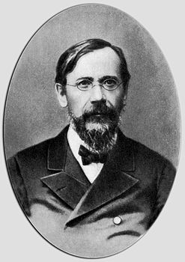
Конфликттне сонь произведениянзон эса драматичнайхть, азксонза, повестенза, конешна, и драманза аделсевихть ризнафты сценаса: «Сиянь ракакудня» легендаса кяжияф Ведявась тисы кельги цёрать ведькс, а кельгома стиренц – ракакуднякс; Пингонь ортатнень омбокса эрьгодсть фкя-фкяда Сиям и Гарой; аф павазу Максимкась «Эсь беряконцты» повестьса, пичетькшни аф прокс удалаф эряфонц инкса Анастасия Львовна «Качаму шобдава» азксса. Да и сембе тяштьфонзон эса сатомшка лама седиень кольфти сценада. Ся, мезе няфти авторсь, кодавок аф шумордави павазуста. Мезевок аф тият – тяфтама эряфсь.
Василий Осипович Ключевскяй корхнесь тяфта: «Сембодонга ёню ся седись, конац ёниясь ризфонь-пичефксонь няезь».

Slide 12
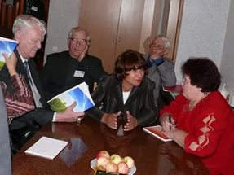
…Минь лац содасаськ Мишанинать-прозаикть; тяни карматама содама Мишанинать-драматургть. Сонь пьесанза пяк козят содержанияс коре, и сцена лангса няфтема ширде пяк эсь лацоннет.
И кода-бди эслек эвондай кизефкс: аф пяк крутаста шта шаркстась од жанрати азксонь и повестень тяшнись? Смузень ширде ульсть туфталхт тя шарксти?
Смузень туфталхт ульсть, да сон афи сяшкава круталь. Сонь творчествасонза тя ульсь аф «революция», а «эволюция»: драмань пожфсь сонь произведениянзон эса марявсь фалу – тя васенцесь; омбоцесь – сон сонць эсь лирическяй монологонзон мархта изь лисенде лувить инголи. Авторонь мяльхне фалу азонкшневихть геройхнень лемста. Ня признакне драманнет.

Slide 13
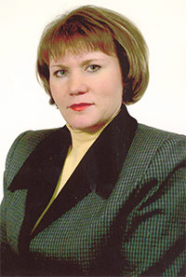
Тячи марнек эряфоньке – драма. Валентина Мишанинатьке смузец таргазь таргай драмати. И вов ня ширетне шоворсть марс. И шачсь мокшэрзянь литератураса эряфонь содай оцю драматург, конань «…спектаклензон ваномста, - кода азозе критиксь Елена Ивановна Азыркинась, - стане марясак пряцень, бта повоть священниконь инголи, коса эряви лятфтамс эсь колгат семботь, азондомс кальдяв тефненьге, каендамс эсь и аф эсь муворшида тиф грехонкса…»

Slide 14
Сембе художественнай средстватнень ёткста васень вастса прозаса ащи, улема, сюжетсь – эсь лацонь ваномась, коста няеви эряфсь. Да, тя тяфта. Но мес кой-коста минь оду-васу лувондсаськ ся произведениятнень, конатнень содержанияснон (лиякс мярьгомс – сюжетснон) мяляфтсаськ цють аф наизусть? Афоли, тяста и няеви писателень смузть инь вии ширец – валонь мазышись, мялень крхкалмось? «Виденцян, - кода тяшти Мария Малькинась, - стама книгадон, конатнень пингонь ётазь тага и тага панчсесайне, аф пяк лама, но стамот улихть. И синь ётксост Валентина Мишанинать книганза».

